Slide 1
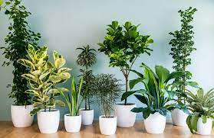
Комнатные растения
Автор: Брехова Инна Викторовна МБОУ СОШ №16 с. Унароково

Slide 2
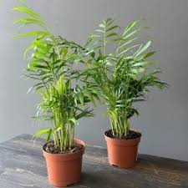
Значение комнатых растений
Живые цветы активно выделяют кислород. Это делает воздух в комнатах более свежим и полезным, способствует улучшению памяти, обеспечивает бодрость и избавляет от чувства усталости. Но комнатные растения для воздуха не просто повышают уровень кислорода. Они снижают количество пыли, углекислого газа и формальдегидов.

Slide 3
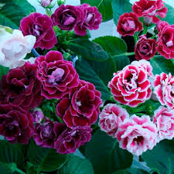
Комнатные растения улучшают настроение
Комнатные растения играют важную роль в жизни человека. Они могут стать не только декоративным украшением интерьера, но и прекрасным зеленым «другом», который зарядит положительной энергетикой и улучшит настроение.

Slide 4
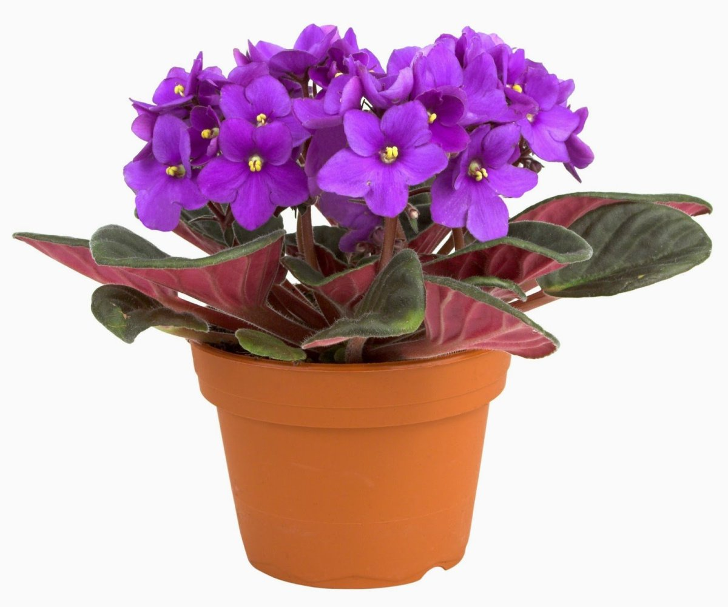
Группы комнатных растений
1.Декоративно – лиственные
2.Декоративно цветущие
3.Бромелиевые растения
4.Кактусы и суккуленты
5. Папоротники
6.Луковичные цветы
7.Пальмы

Slide 5
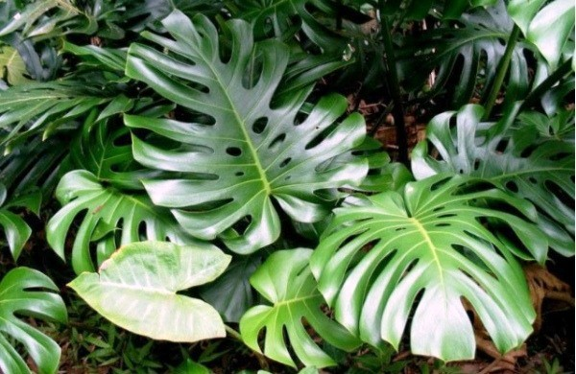
1.Декоративно – лиственные
Выращиваются и содержатся в основном за красивые листья обычно зеленого, но могут также быть красного, желтого или меняющегося осенью цвета. Листья могут быть различной формы: овальные, линейные, рассеченные или лопастные. Цветут мелкими цветками.

Slide 6
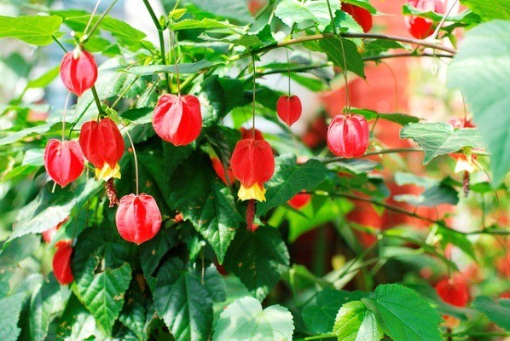
2.Декоративно цветущие
Группа этих цветов является наиболее ценной среди любителей комнатного цветоводства, за возможность цветения растений в различные периоды и сезоны года, а некоторые виды цветут круглогодично.

Slide 7
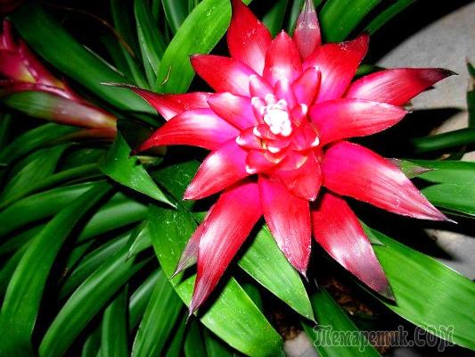
3.Бромелиевые растения
По внешнему виду напоминают листья, иногда с колючками, завернутые в розетки. Цветут бромелиевые в течение от двух до трех месяцев, яркими цветами, представляющие собой необычайные украшения в виде, поставленных друг в друга цветков.

Slide 8
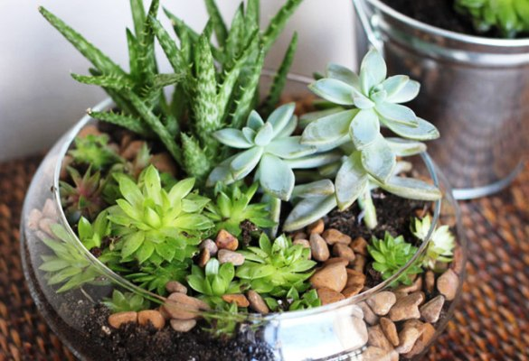
4.Кактусы и суккуленты
Могут запасать влагу в своих органах. Пользуются уважением у цветоводов за неприхотливость, компактность и устойчивость к различным условиям содержания. Цветут в загадочное время (преимущественно ночью) оригинальными цветками.

Slide 9
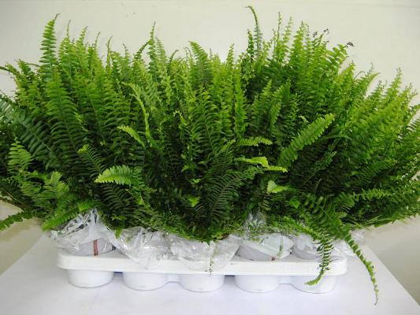
Папоротники
Обладают изящными декоративными листьями. Папоротники не цветут никогда. Размножаться могут делением корневищ, выводковыми почками и спорами, которые расположены на нижней поверхности листьев и носят название – спорангия.

Slide 10
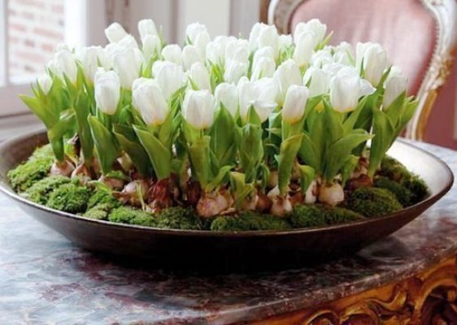
6.Луковичные цветы
Выделяются из всех групп растений за их особенные требования к выращиванию. Ценятся за их декоративность и применение в весеннем оформлении различных парков, цветников, композиций. Великолепны луковичные цветы также в букетах и цветочных корзинах.

Slide 11
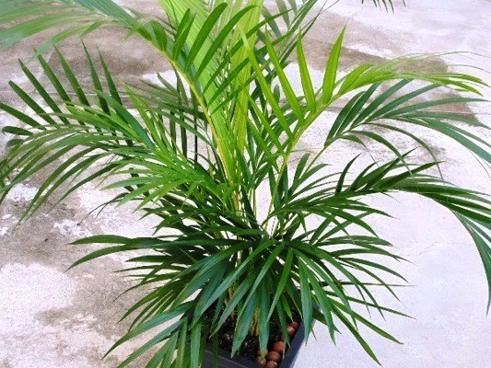
7.Пальмы
получили широкое распространение в комнатном цветоводстве, благодаря своей выносливости и высокой декоративности. По форме своих листьев пальмы делятся на перистолистные и вееролистные, похожие на раскрытый веер. Цветут пальмы очень редко.

Slide 12
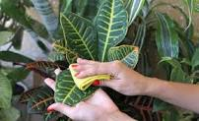
Уход за комнатными растениями
Уход за комнатными растениями — приятное занятие, которое может превратиться в настоящее хобби. Существует несколько важных правил, которые позволяют содержать домашний садик в порядке и красоте и они под силу не только профессионалам.

Slide 13
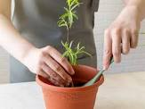
Индивидуальный подход к каждому растению
Каждый цветок требует индивидуального подхода: понаблюдайте несколько дней за грунтом и самочувствием растения.

Slide 14
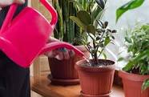
Основные правила ухода комнатными за растениями
Главное правило — избегайте крайностей. Чрезмерный полив или высушивание, избыток солнечного света или темнота — все это губительно: цветы не любят экстремальных условий, всегда лучше придерживаться золотой середины. Не забывайте удалять засохшие листья и лепестки, опрыскивать и удобрять растение.

Slide 15
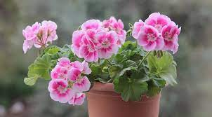
Освещение
Не забывайте про такой параметр, как интенсивность освещения. Одни растения требуют яркого солнечного света и тянутся к нему, а другие лучше растут в тени. Регулировать яркость освещения можно и в пределах одной комнаты.

Slide 16
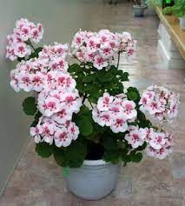
Как отрегулировать интенсивность осещения
Достаточно отойти на несколько шагов от окна и интенсивность света уменьшится в половину. Если уйти вглубь комнаты, свет сократится на 95%. Выбрав подходящее для цветка место, вы увидите, как он активно растет и цветет.

Slide 17
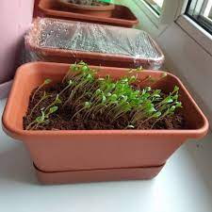
Признаки недостатка света
бледность листьев;
наклон в сторону окна;
отсутствие цветов;
слишком вытянутые стебли;
сухие нижние листья.

Slide 18
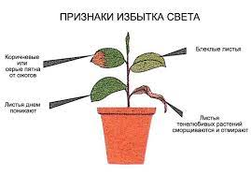
Признаки избытка света
темные и красные пятна на листьях;
блеклость;
вялость растения.

Slide 19
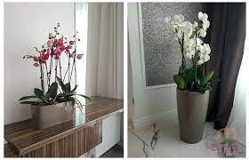
Где лучше размещать комнатные растения зимой ?
Зимой все растения лучше размещать на подоконнике. Короткий световой день не помешает и тем цветам, которые зимой находятся в состоянии покоя.

Slide 20
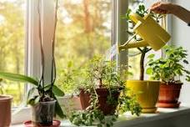
Полив комнатных растений
Частота полива зависит не только от типа цветка, но также от температуры воздуха, влагоемкости почвы, освещения и многих других особенностей.

Slide 21
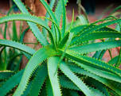
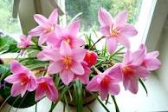
Каким растениям нужно меньше влаги
Алоэ, агава и другие растения с сочными листьями требуют меньше влаги, чем гибискусы и другие виды с крупными листьями. Луковичным растениям противопоказан чрезмерный полив — луковица может просто сгнить.

Slide 22
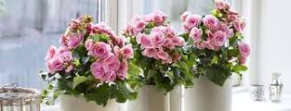
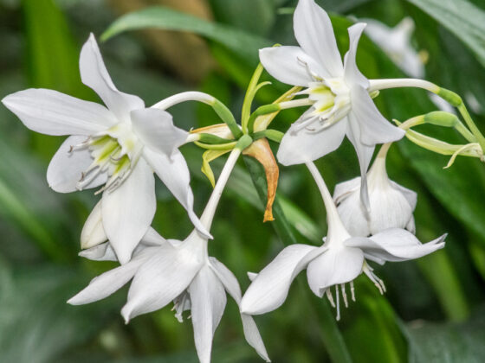
Каким растениям нужен обильный полив
Обильного полива требуют растения цветущие и находящиеся в фазе роста, с большим количеством листьев, с мощной корневой системой. Дополнительная влага понадобится цветкам в глиняных горшках с крупными дренажными отверстиями.

Slide 23
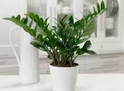
Когда нужен частый полив
Сигналом к частому поливу считается и жаркая погода, и сухой теплый воздух зимой. При любых сомнениях помните: лучше поливать понемногу и часто, чем редко и обильно.

Slide 24
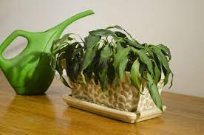
Признаки недостатка влаги
Внимательно присмотритесь к цветам. Заметили, что листья поникли, бутоны завяли, а земля сухая? Срочно спасайте питомца: все говорит о недостатке воды.

Slide 25
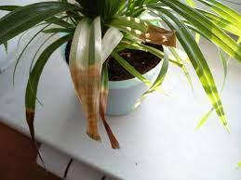
Признаки ибытка влаги
Об избытке влаги можно судить по коричневым кончикам листьев, налете на стеблях, плесени на поверхности земли и замедлению роста. В этом случае уберите влагу с помощью бумажных салфеток и проверьте состояние корневой системы. Если она повреждена, то попробуйте удалить потемневшие и подгнившие корни при помощи обычных ножниц, а затем посадите цветок в новую почву.

Slide 26
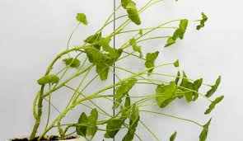
Питание растений
Если растения страдают от недостатка питания, им требуется дополнительная подкормка: почва истощается и не может дать нужных веществ. В таком случае прежде всего нужно пересадить растение в новый грунт, а через 2 месяца начать подкармливать его.

Slide 27
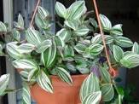
Удобрение комнатных растений
Удобрять рекомендуется только здоровые растения в период их цветения и роста. В регулярной подкормке особенно нуждаются быстрорастущие цветы. Вносить удобрения в сухом виде не стоит — так можно повредить корни. Лучше развести вещества с водой и поливать землю.

Slide 28
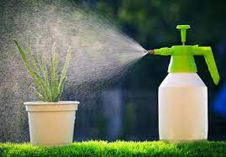
Влажность воздуха
Недостаточная или чрезмерная влажность воздуха тоже отражается на состоянии комнатной флоры. Летом и весной влажность воздуха в квартире не опускается ниже 50%, а зимой воздух становится сухим из-за отопления. Самый простой способ поддерживать нужный уровень влаги в воздухе — это опрыскивание.

Slide 29
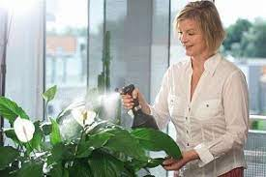
Опрыскивание растений
Большинство растений можно опрыскивать ежедневно. Нельзя опрыскивать фиалки, глоксинии и другие цветы с бархатистыми листьями.

Slide 30
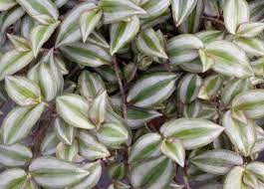
Каким способом можно повысить влажность воздуха
В жару листья опрыскивать нельзя: это приведет к ожогам. Влажность воздуха можно повысить с помощью больших емкостей воды или полотенца: поместите его на батарею и регулярно смачивайте. Также поможет специальная техника — увлажнители, которые сами регулируют количество влаги.

Slide 31
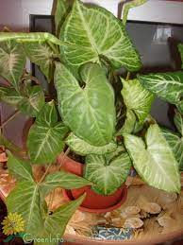
Красота и прекрасное настроение в вашем доме
Попробуйте завести свой сад и вы увидите, как изменится ваше настроение: уход за растениями может подарить гармонию в душе. Ведь это так приятно: смотреть на пышную зелень, которая распустилась на подоконнике благодаря вашим усилиям и заботе.

